Slide 1
Fundamentos da Tecnologia da Informação
Parte 4
Mapas Conceituais

Slide 2
O que é?
O mapa conceitual é uma ferramenta para organizar e representar o conhecimento. Essa atividade pode ser feita paralelamente ao desenvolvimento de muitos projetos

Slide 3
Mapas Conceituais
Esse recurso é utilizado para representar graficamente relações significativas entre os conceitos de um determinado assunto.
Durante o processo de construção de um mapa conceitual, o aluno exercita sua capacidade de estabelecer pontes entre os conhecimentos que já tem e os adquiridos no decorrer do processo.
Além disso, na dinâmica da elaboração de um mapa conceitual, o professor pode acompanhar o raciocínio feito pelo estudante durante a aprendizagem, em qualquer área.

Slide 4
Conceitos
ordenados,
hierarquizados,
Definição
conectados por arcos
formando proposições

Slide 5
Mapas Conceituais
Geralmente, a construção inicial de um mapa começa com frases de ligações que representam aspectos observáveis, contendo verbos: “é”, “tem”, “possuem”, entre outros.

Slide 6
Violetas
Exemplo
São
Azuis

Slide 7
Mapas Conceituais
Antes de iniciar o mapa do conceitual do projeto vamos elaborar um com uma concepção simples. Ex. banana – é – amarela. Veja exemplo de mapa conceitual simples:

Slide 8
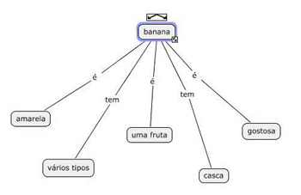
Mapas conceituais

Slide 9
Como é um mapa conceitual
Os conceitos geralmente aparecem em caixas, e a relação de significados entre os dois termos é indicada por uma linha que os une. Nessa linha, deve haver uma frase (proposição) que contenha um verbo conjugado de acordo com o sentido que se quer dar. Não são utilizadas setas para simbolizar a conexão como no fluxograma e pode–se ter dois ou mais conceitos conectados por frase de ligação.

Slide 10
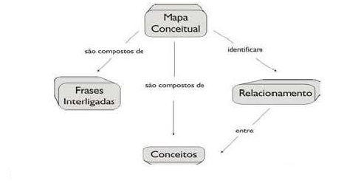
Estrutura de um Mapa Conceitual

Slide 11

Mapas
Conceituais
foram
desenvolvidos
por
Ajudam
a
responder
a
Joseph
Novak
Questão(ões)
foco
representam
Necessário
para
responder
a
Sentimentos
e afetos
associados
inclui
Conhecimento
organizado
são
é
Dependentes
de contexto
Constituído
de
Necessário
para
Adicionados a
Palavras
de
ligação
para
formar
Proposições
Treinamento
efetivo
por
exemplo
Conectados
por
Conceitos
são
Social
são
são
Podem
ser
Aprendizagem
efetiva
Padrões
ou
Regularidades
percebidas
são
Estruturados
hierárquicamente
Pessoal
Unidades de
significado
Rotulados
Elos cruzados
em
em
Especialmente
com
Construido
em
mostram
com
ajuda
na
Inter-relacionamentos
Objetos
(coisas)
Simbolos
Palavras
Especialistas
Estrutura
cognitiva
entre
Eventos
(Acontecimentos)
Criatividade
Necessário
para ver
Diferentes
segmentos
de mapas

Slide 12
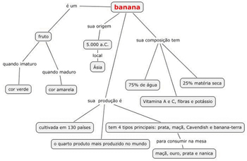

Slide 13




Estimulam e facilitam sua construção
Conhecimento
Individual
ou coletivamente

Slide 14
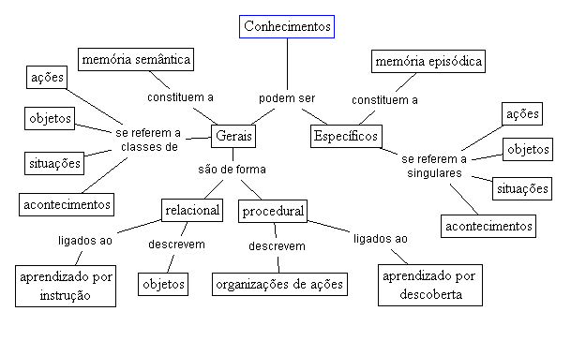
Exemplos

Slide 15
Como começar…
Coloque palavras que respondam:
o que é;
de onde vem;
do que é composto;
o que fazemos com;
o que me lembra;
como está estruturado (objetivo, metodologia, justificativa, avaliação).

Slide 16
Ferramenta Cmap
http://cmap.ihmc.us/

